Slide 1
ФИЗИЧЕСКОЕ РАЗВИТИЕ ДЕТЕЙ ДОШКОЛЬНОГО ВОЗРАСТА В ДОМАШНИХ УСЛОВИЯХ
Грицко Юлия Александровна, воспитатель МБДОУ №116 «Загадка»

Slide 2
«ЧТОБ ЗДОРОВЬЕ РАЗДОБЫТЬ,
НЕ НАДО ДАЛЕКО ХОДИТЬ.
НУЖНО НАМ САМИМ СТАРАТЬСЯ
И ВСЁ БУДЕТ ПОЛУЧАТЬСЯ!»

Slide 3
ПРИНЦИПЫ ФИЗИЧЕСКОГО РАЗВИТИЯ РЕБЕНКА
Соблюдение режима сна и бодрствования;
Правильное питание (режим, качество и разнообразие питания);
Прогулки на свежем воздухе;
Одежда не должна стеснять движения ребенка;
Закаливание (после консультации с педиатром): температурный режим дома, одежда по погоде, босо хождение, водные, воздушные и солнечные ванны;
Утренняя зарядка;
Физкультминутки и подвижные игры.

Slide 4
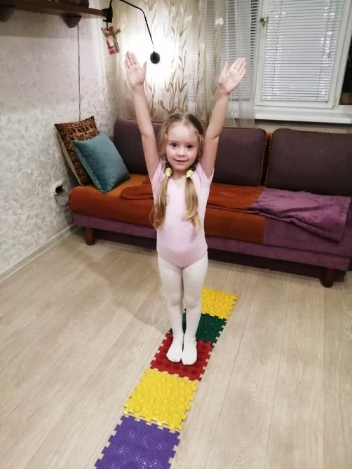
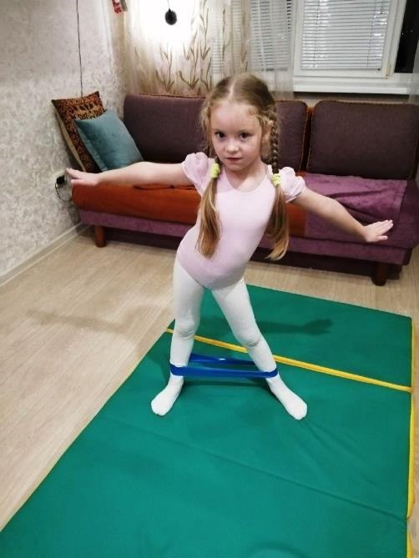
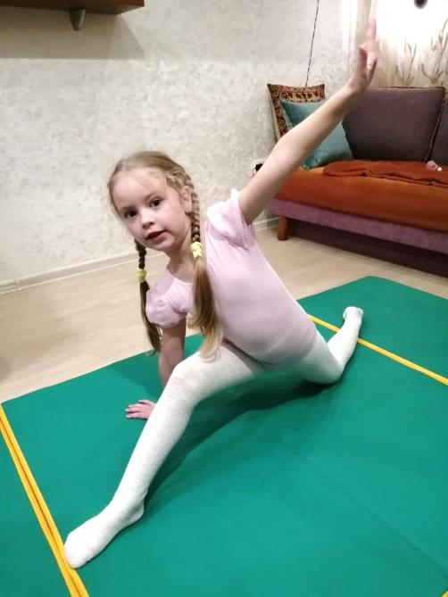
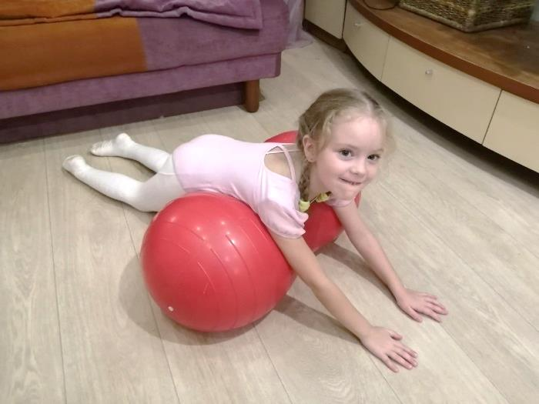
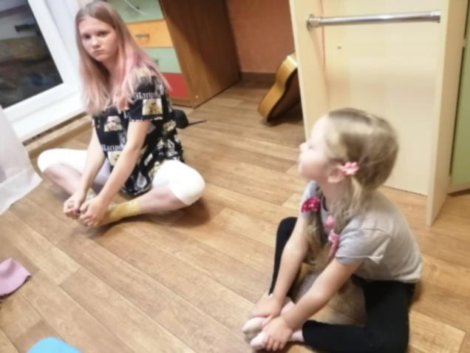
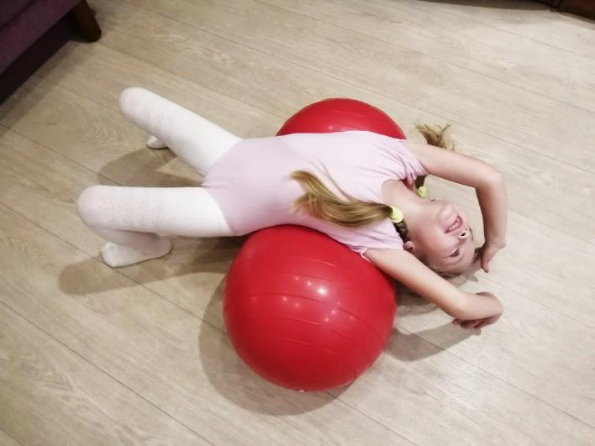
ЗАРЯДКА И ФИЗКУЛЬТМИНУТКИ ДОМА

Slide 5
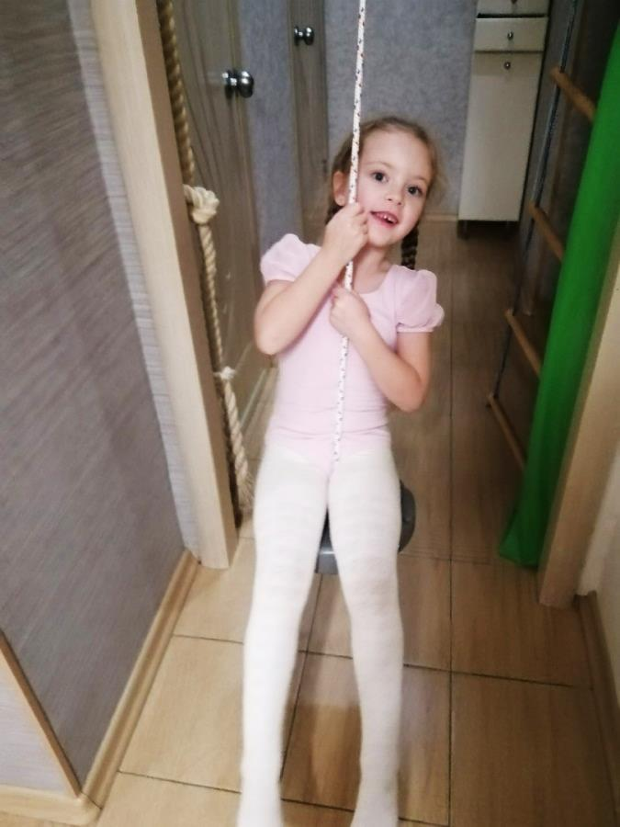
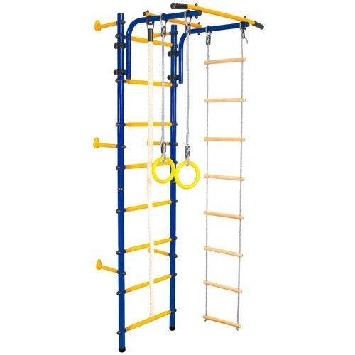
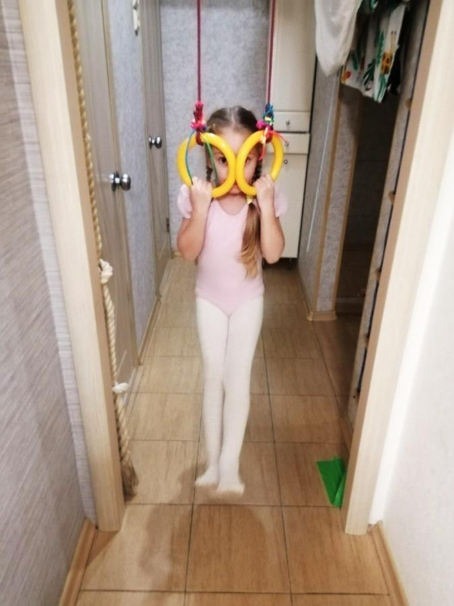
СПОРТИВНЫЙ УГОЛОК ДОМА

Slide 6
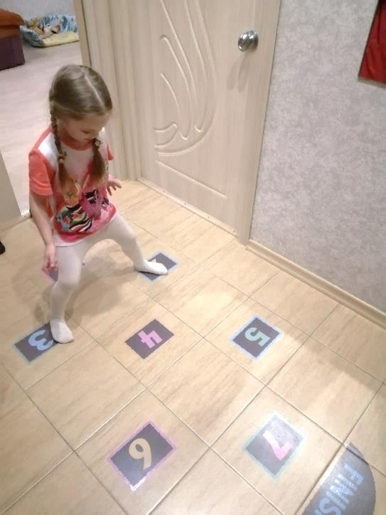
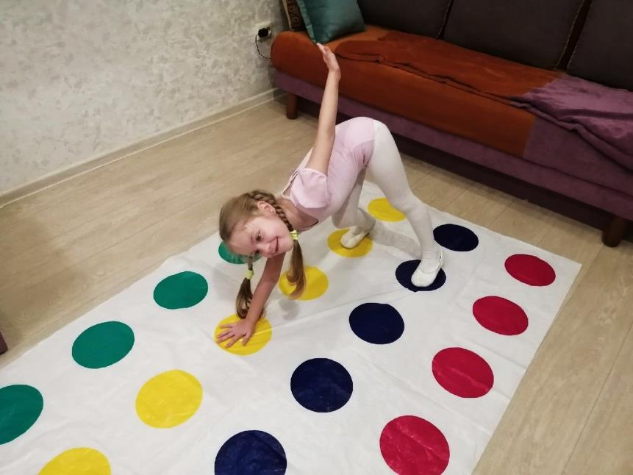
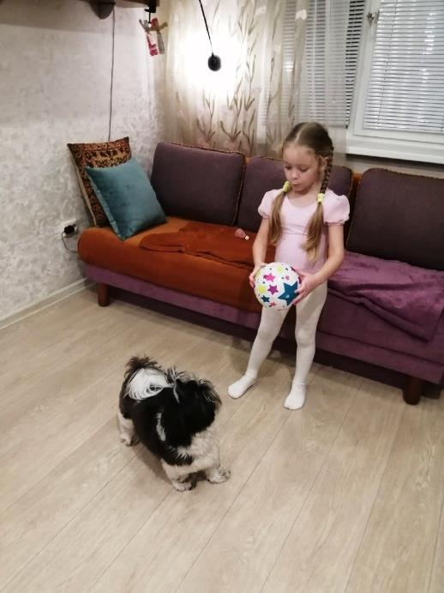
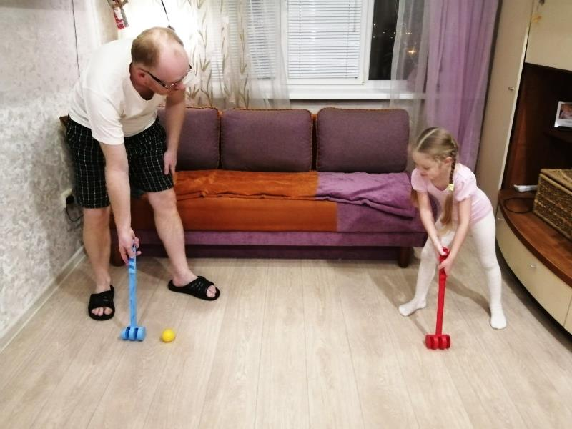
ПОДВИЖНЫЕ ИГРЫ ДОМА

Slide 7
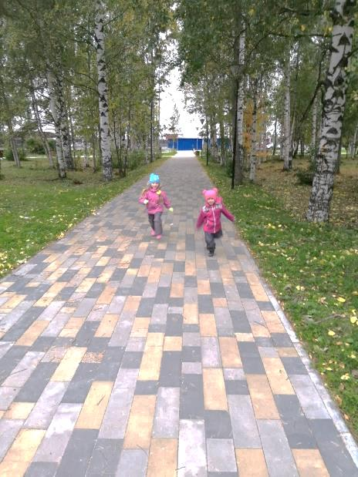
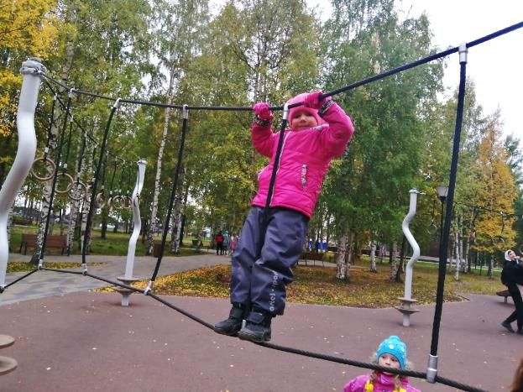
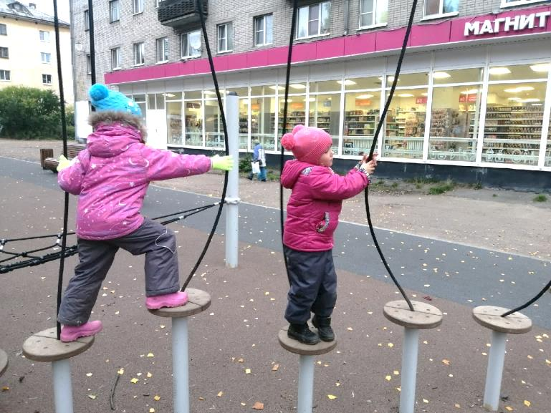
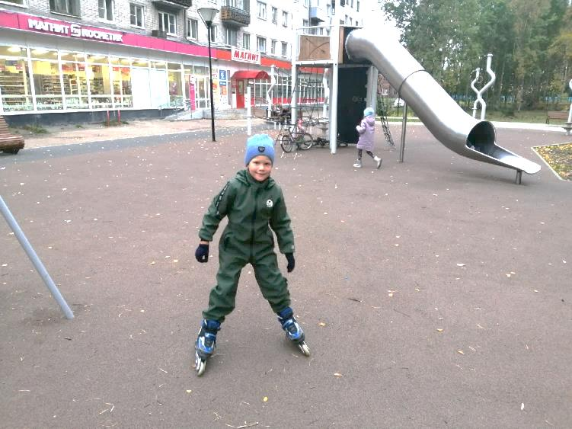
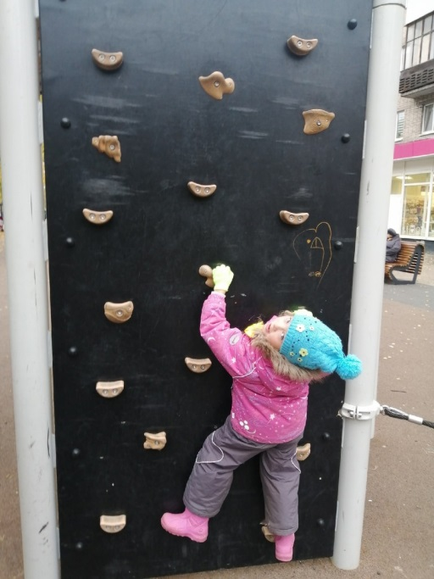
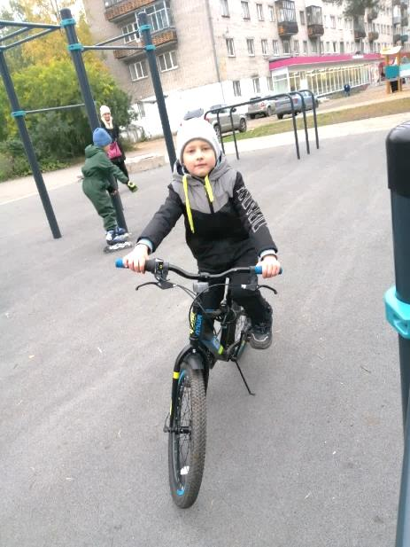
СПОРТ ВО ВРЕМЯ ПРОГУЛКИ

Slide 8
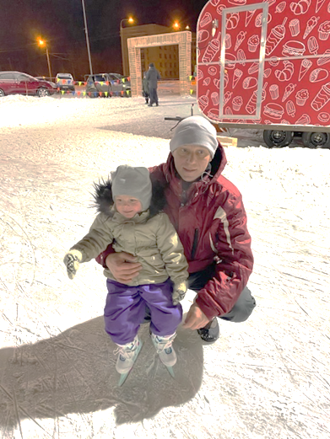
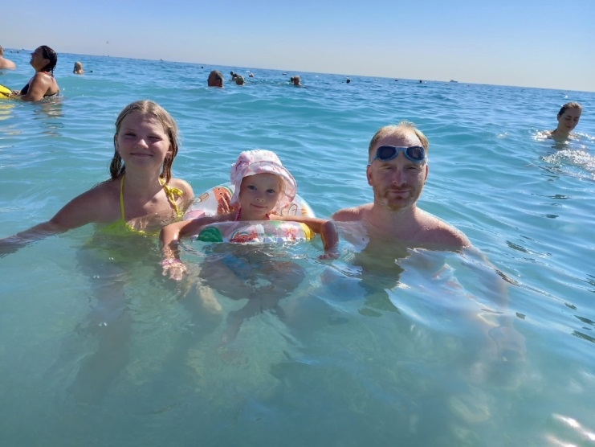
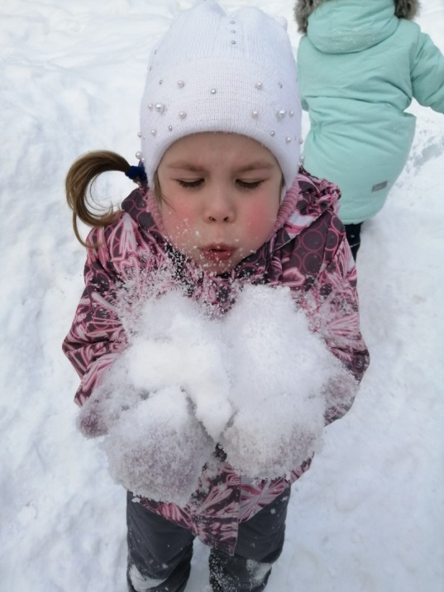
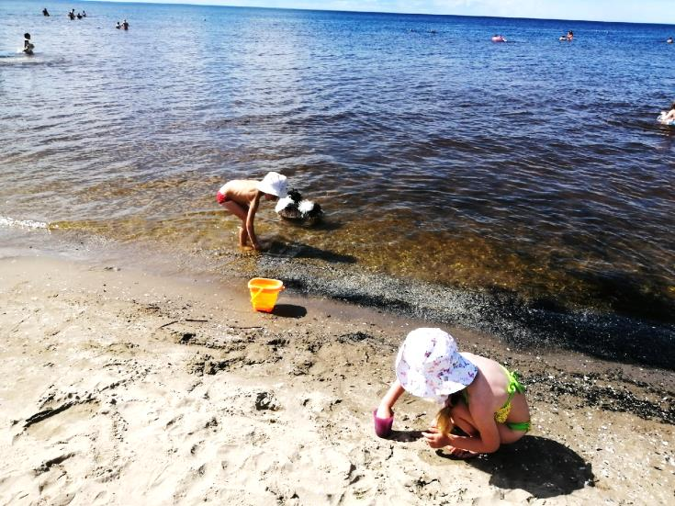
ЗАКАЛИВАНИЕ

Slide 9
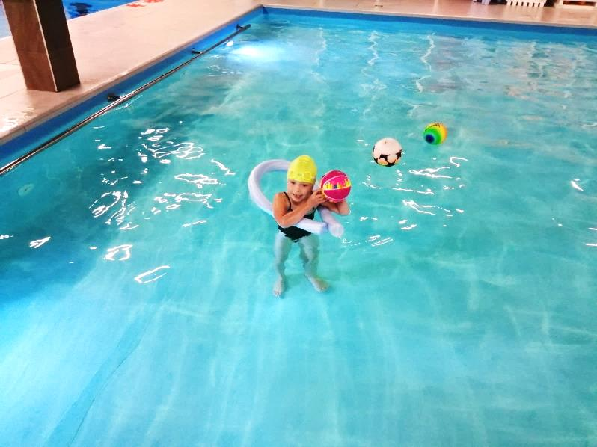
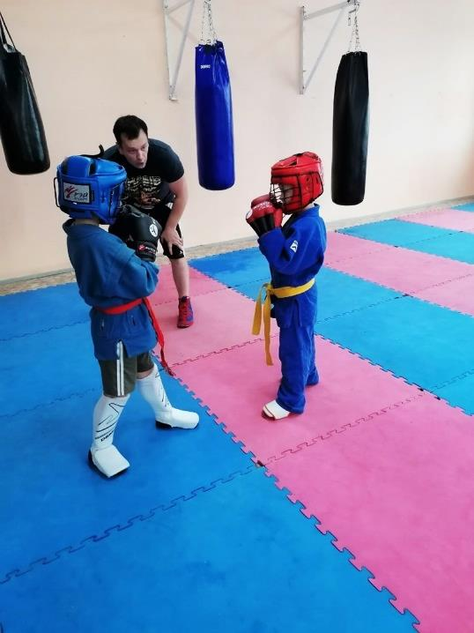
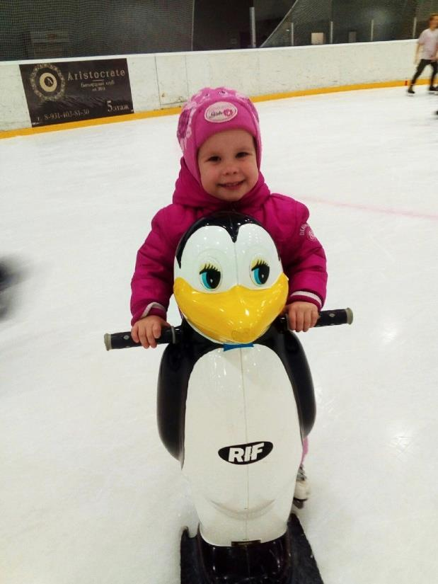
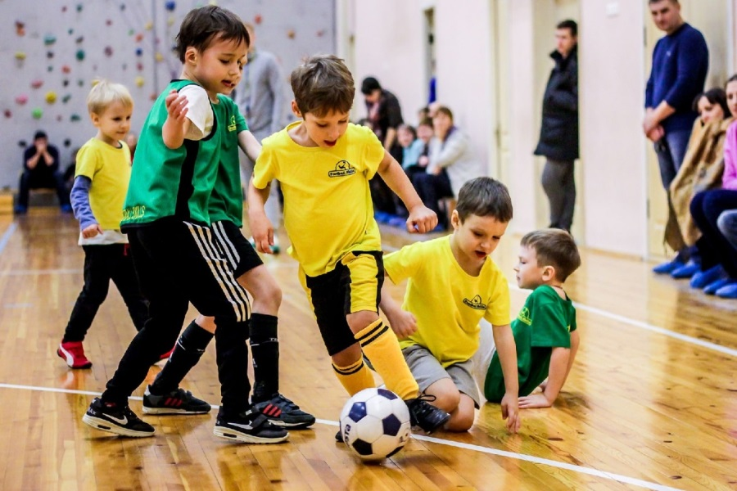
СПОРТИВНЫЕ ДЕТСКИЕ СЕКЦИИ

Slide 10
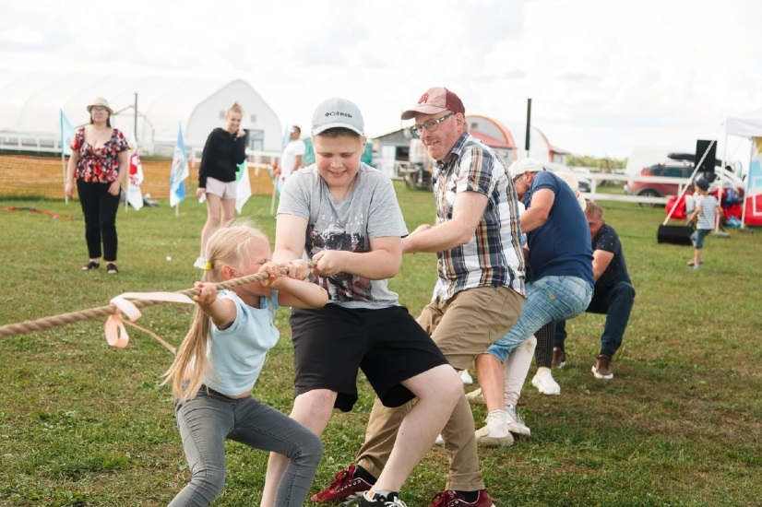
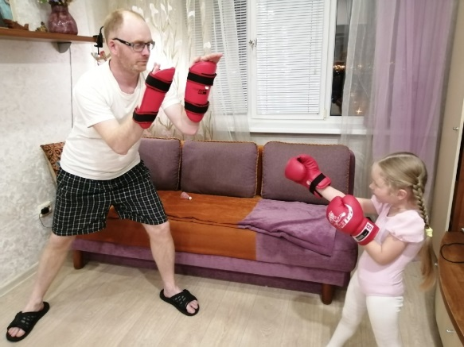
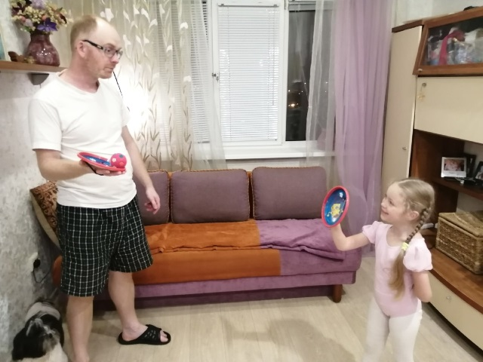
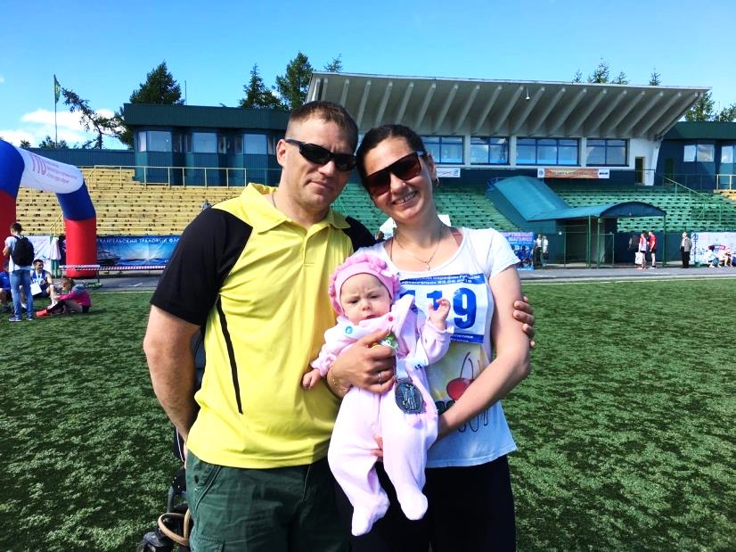
ЛИЧНЫЙ ПРИМЕР «МАМА, ПАПА, Я- СПОРТИВНАЯ СЕМЬЯ»

Slide 11
ФИЗИЧЕСКОЕ РАЗВИТИЕ ДЕТЕЙ ДОШКОЛЬНОГО ВОЗРАСТА В ДОМАШНИХ УСЛОВИЯХ
Грицко Юлия Александровна, воспитатель МБДОУ №116 «Загадка»

